Slide 1
Bilingualer Unterricht im Fach Informationstechnologie nach LehrplanPLUS in den Anfangsunterricht
REALSCHULE BAYERN
Referentin: Tanya Fisher-Lehmann

Slide 2
Bilingualer Unterricht im Fach Informationstechnologie nach LehrplanPLUS in den Anfangsunterricht
Worum geht es heute?
A Grundlagen im LehrplanPLUS
B Materialliste
C LIS-Aufgabe
D Fragen, Wünsche, Austausch …

Slide 3
A GRUNDLAGEN
Bilingualer Unterricht im Fach Informationstechnologie nach LehrplanPLUS in den Anfangsunterricht
GRUNDLAGEN
LehrplanPLUS
Kompetenzstrukturmodelle der einzelnen Fächer
Grundlegende Kompetenzen und Kompetenzerwartungen
Lernbereiche der Fachlehrpläne
RSO
Da das Unterrichtsfach im Bilingualen Zug Vorrückungsfach bleibt, gelten alle entsprechenden Bestimmungen der RSO weiter.

Slide 4
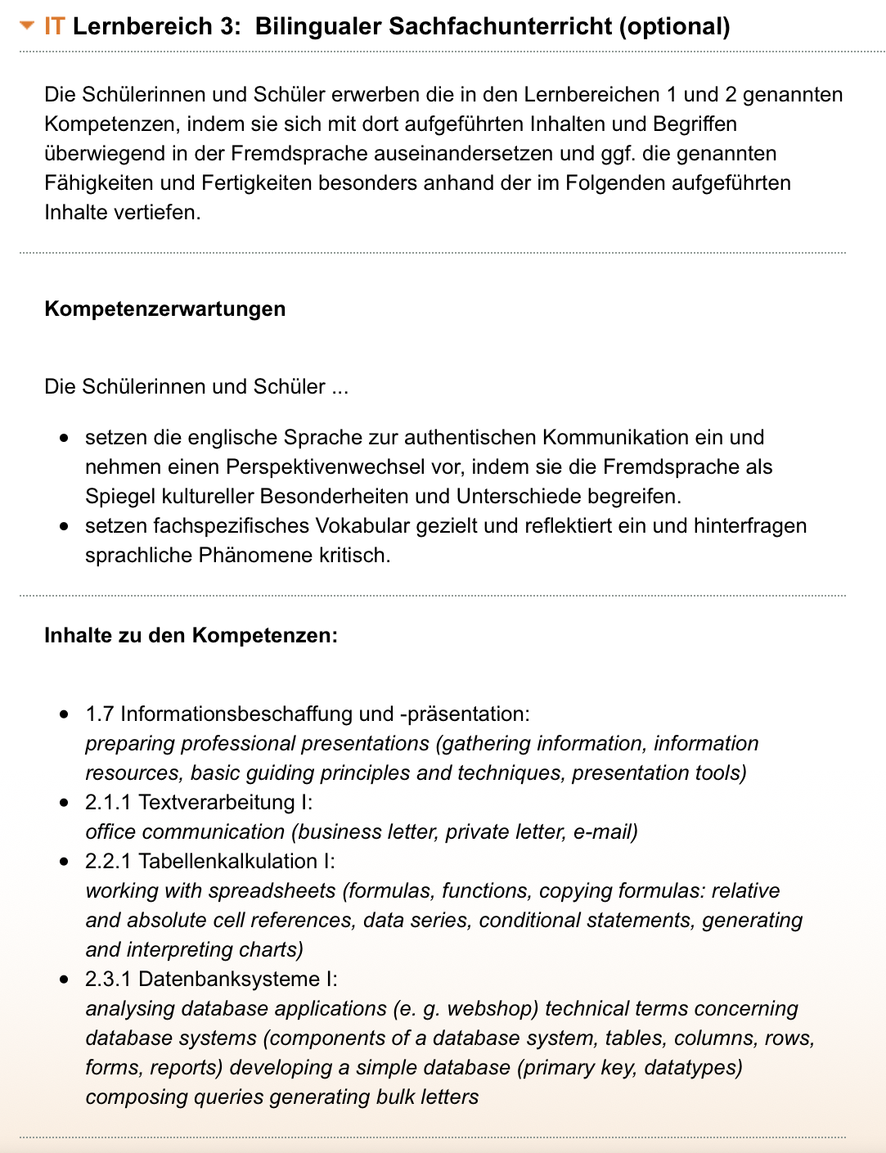

Slide 5
B Materialliste
Bilingualer Unterricht im Fach Informationstechnologie nach LehrplanPLUS in den Anfangsunterricht
Materialliste
für die
Anfangsmodule

Slide 6
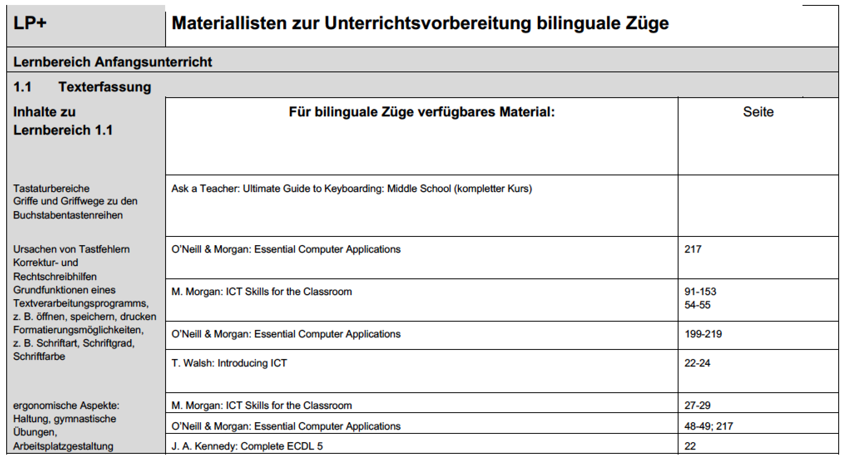

Slide 7
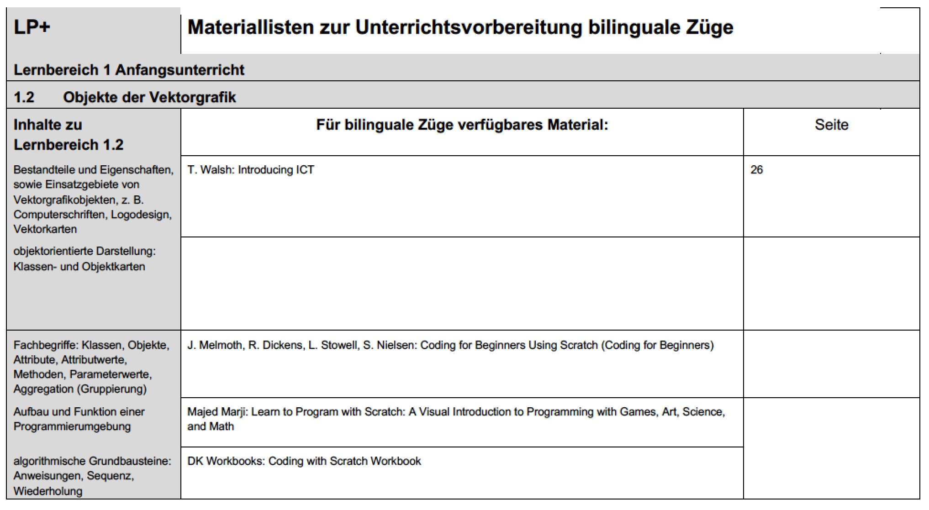

Slide 8
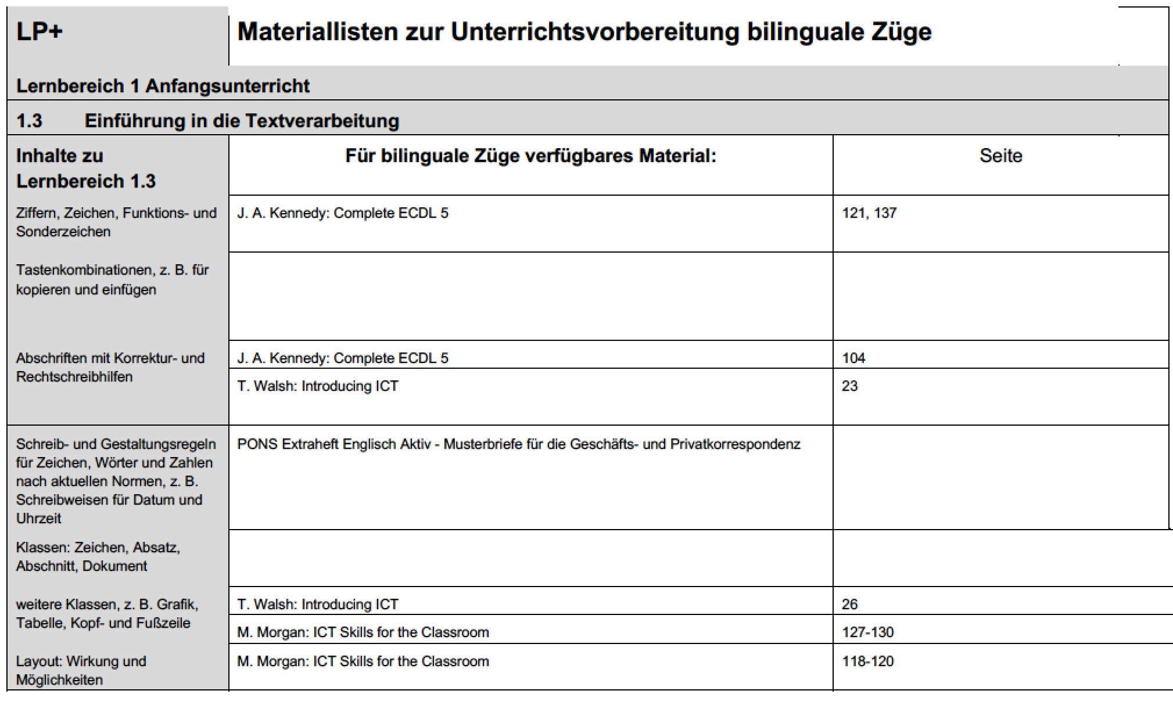

Slide 9
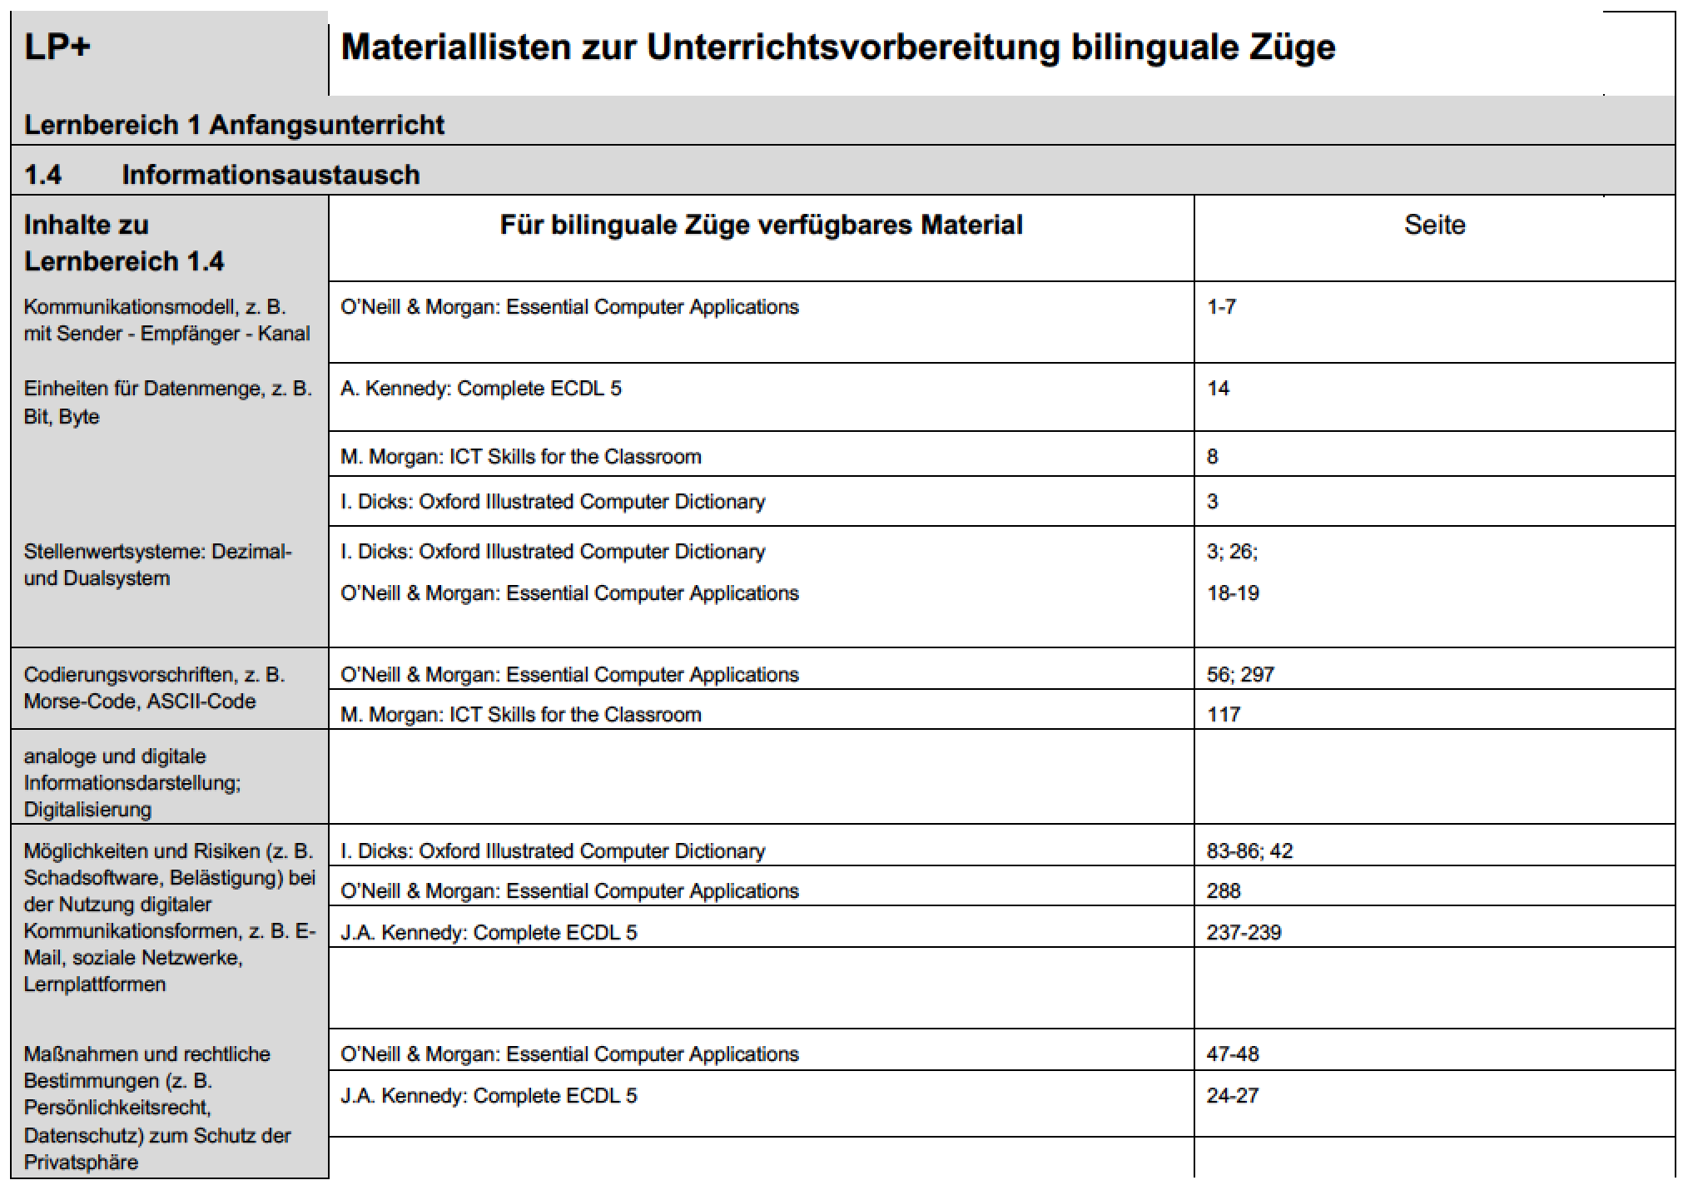

Slide 10
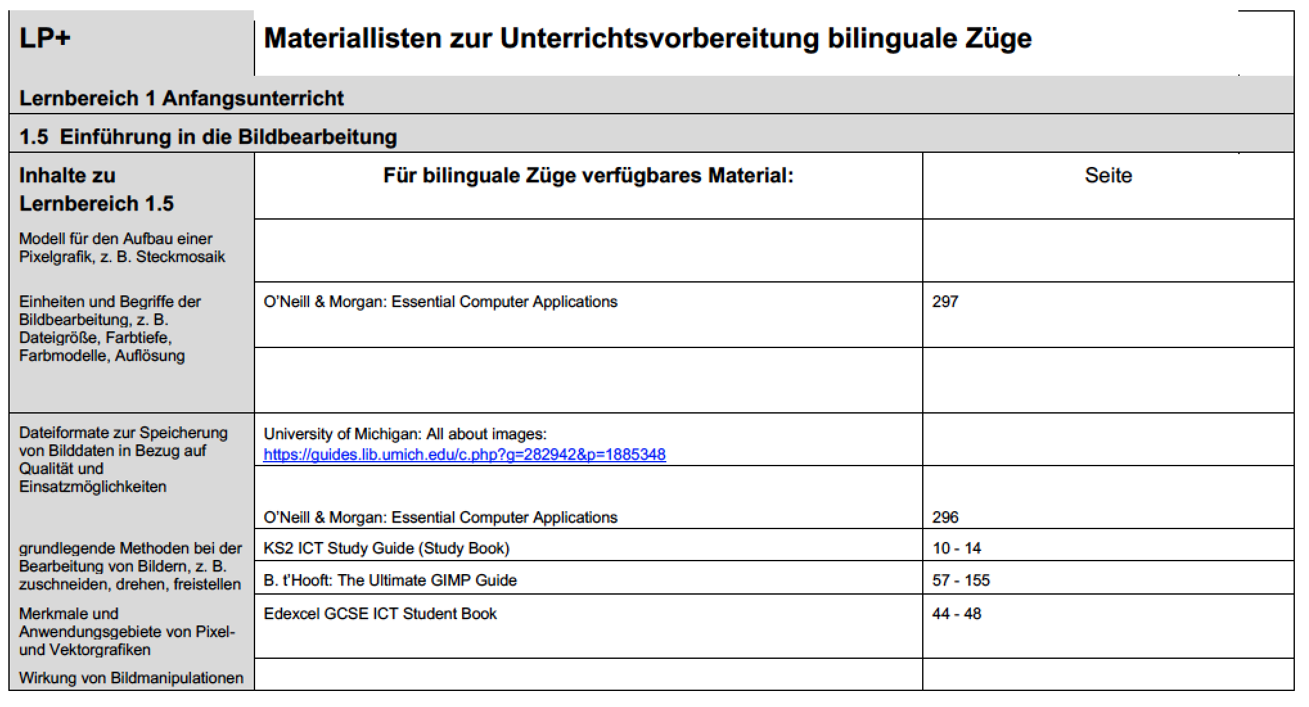

Slide 11
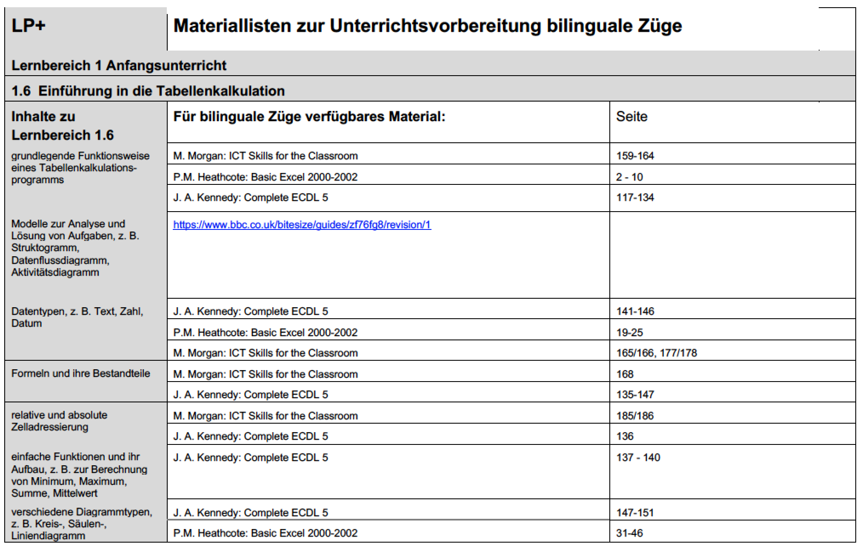

Slide 14
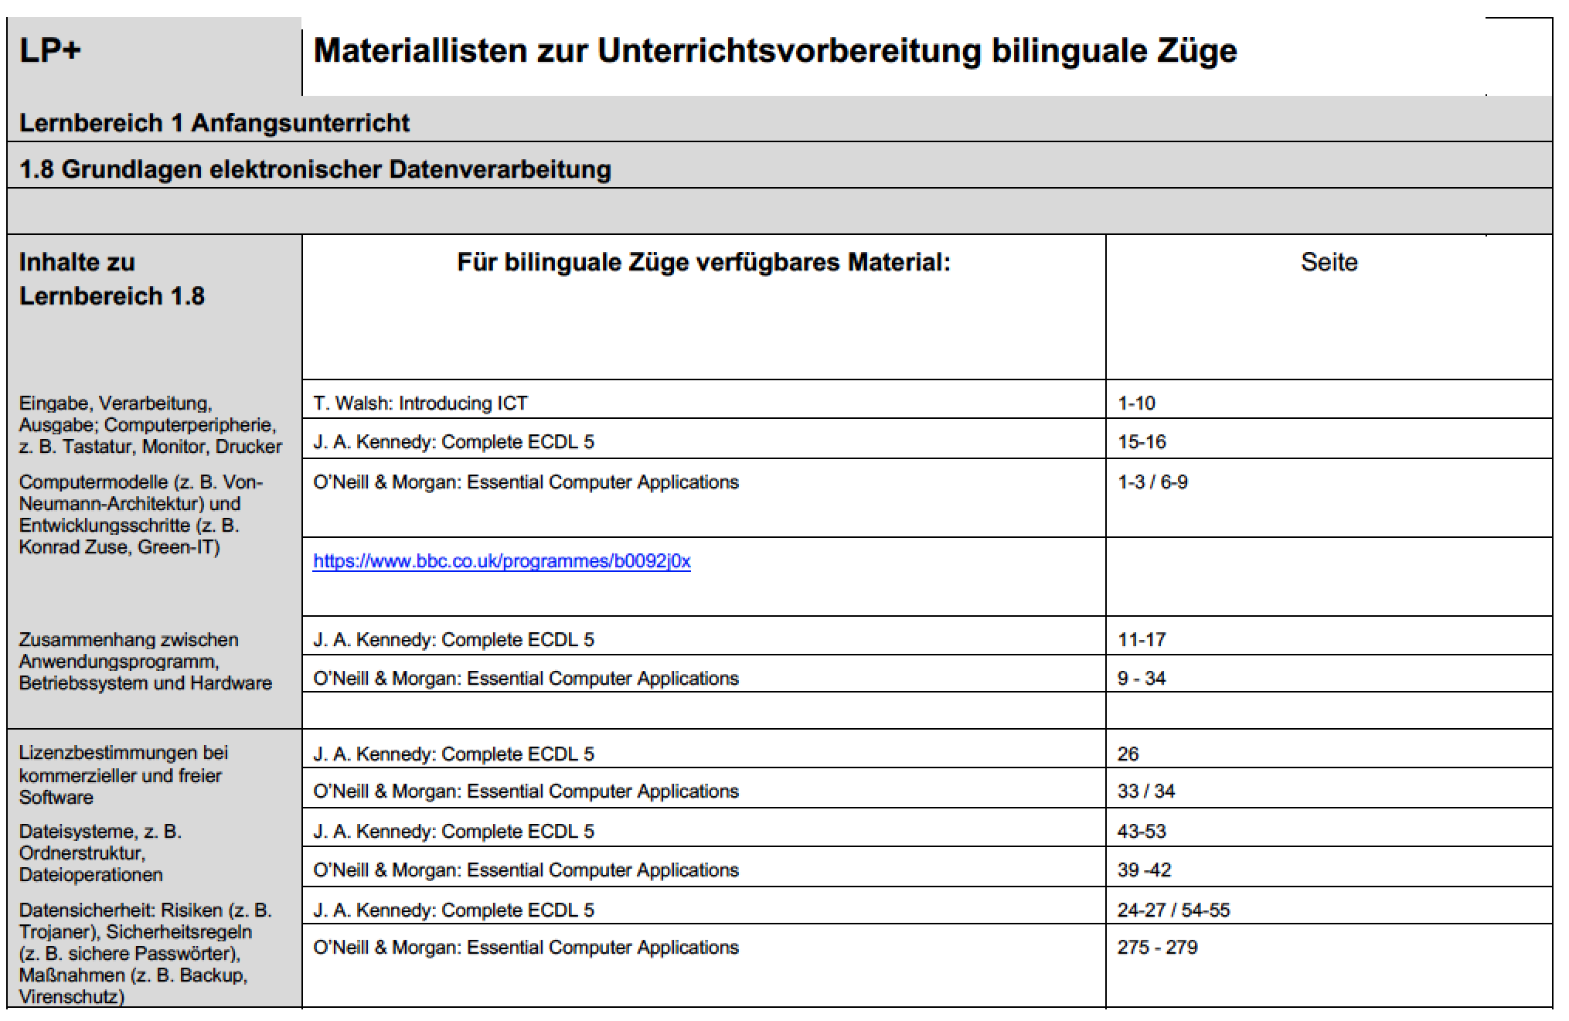

Slide 15
C LIS-Aufgabe
Bilingualer Unterricht im Fach Informationstechnologie nach LehrplanPLUS in den Anfangsunterricht

Slide 27
D Fragen, Wünsche, Austausch
Bilingualer Geschichtsunterricht nach LehrplanPLUS
in Jahrgangsstufe 8 der Realschule
Thanks for your attention ☺

